Slide 1

Reunión familias
Tercer trimestre
01/06/2022

Slide 2

Revisión del curso: objetivos

Slide 3
Revisión del curso: Actividades

Slide 4
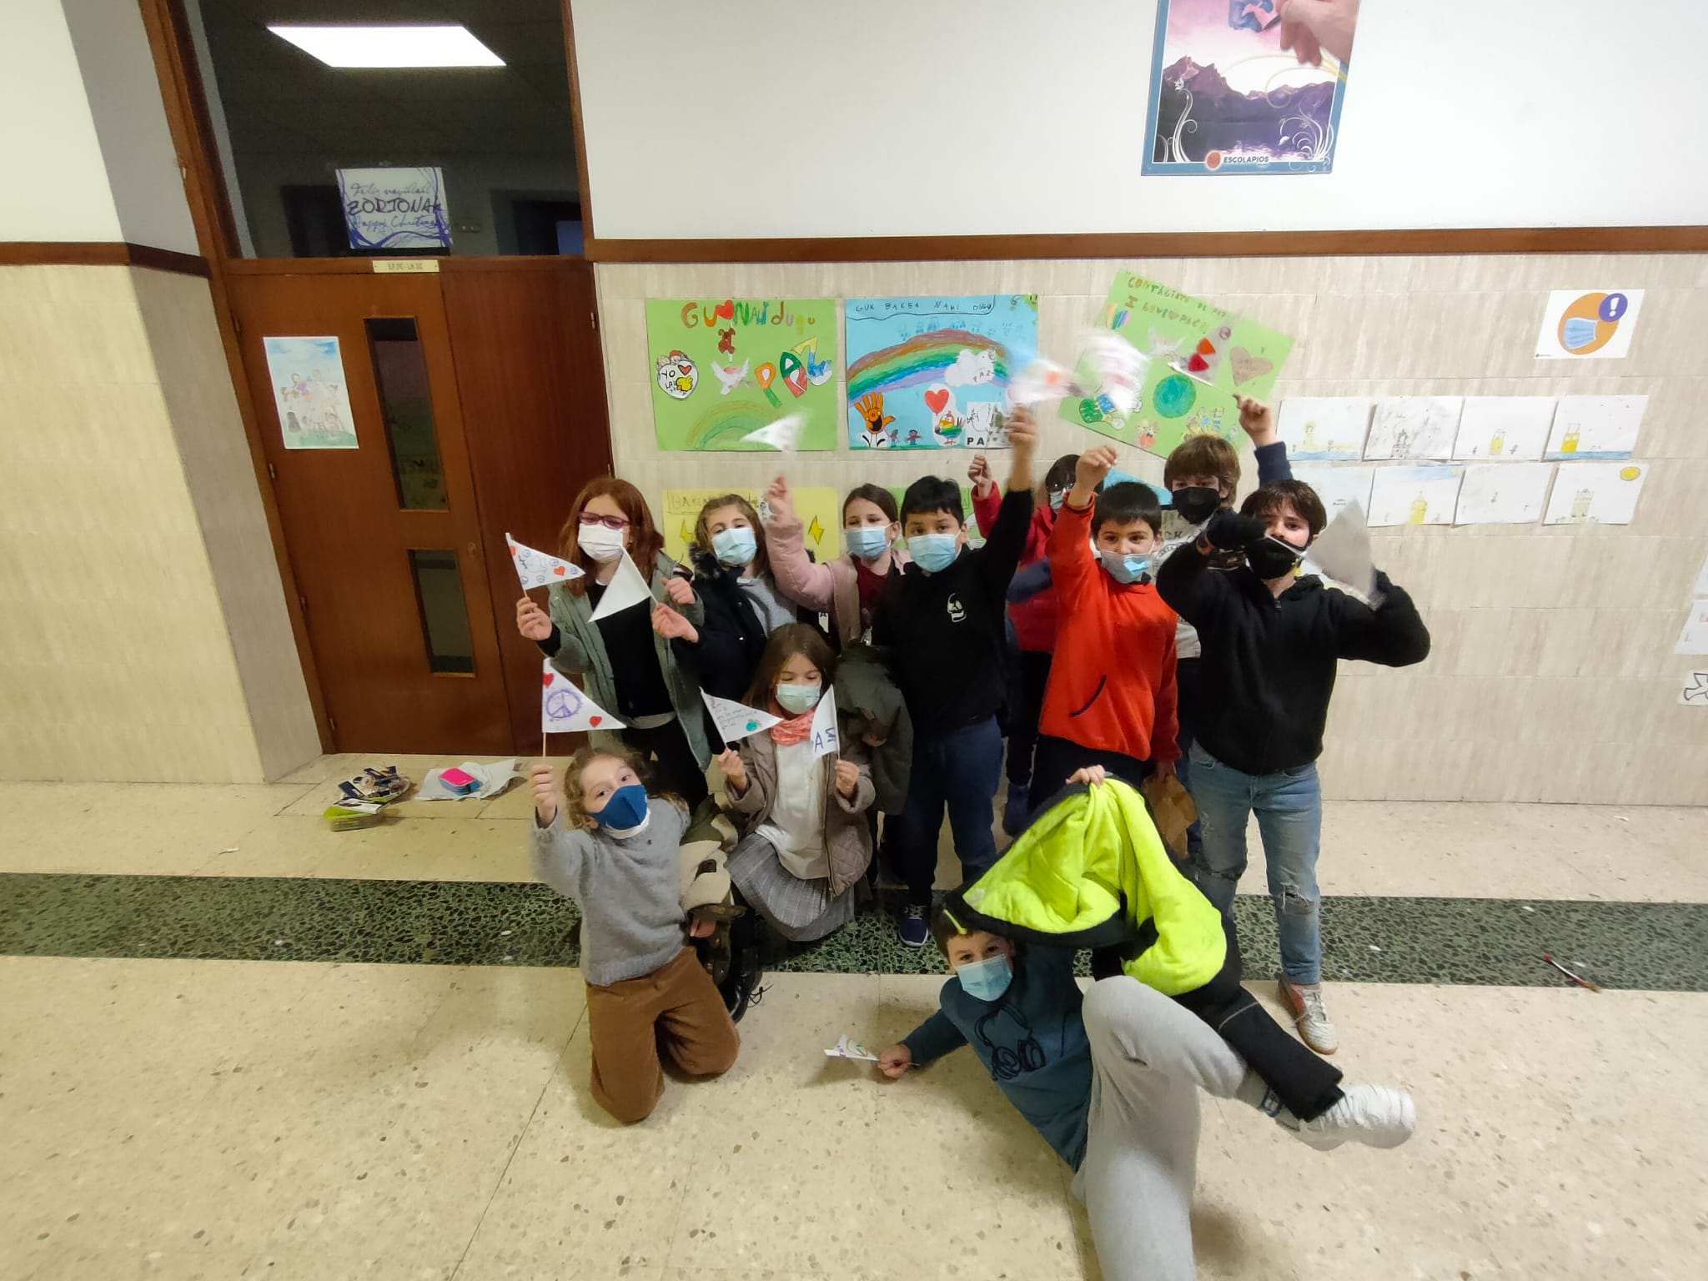

Slide 5
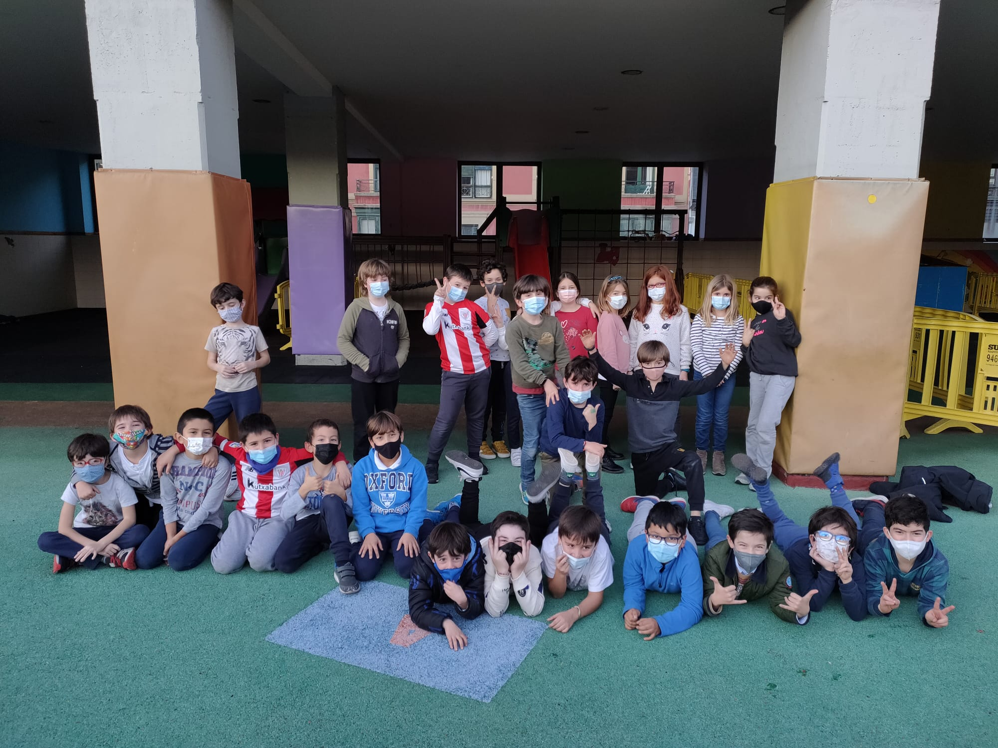

Slide 6
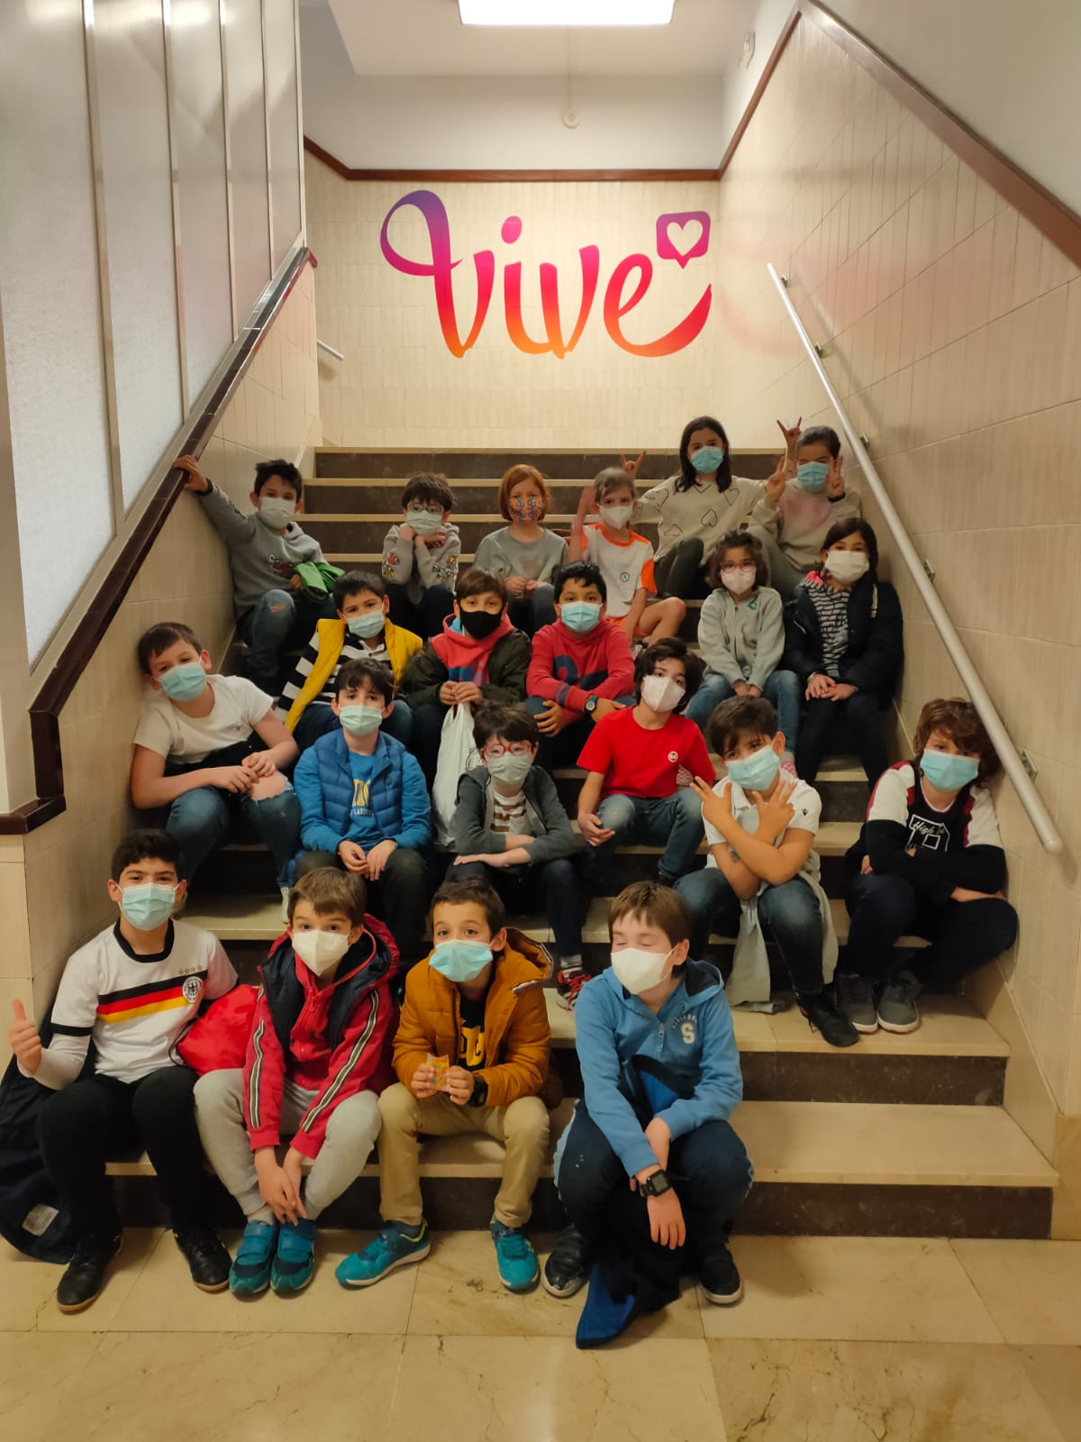

Slide 7
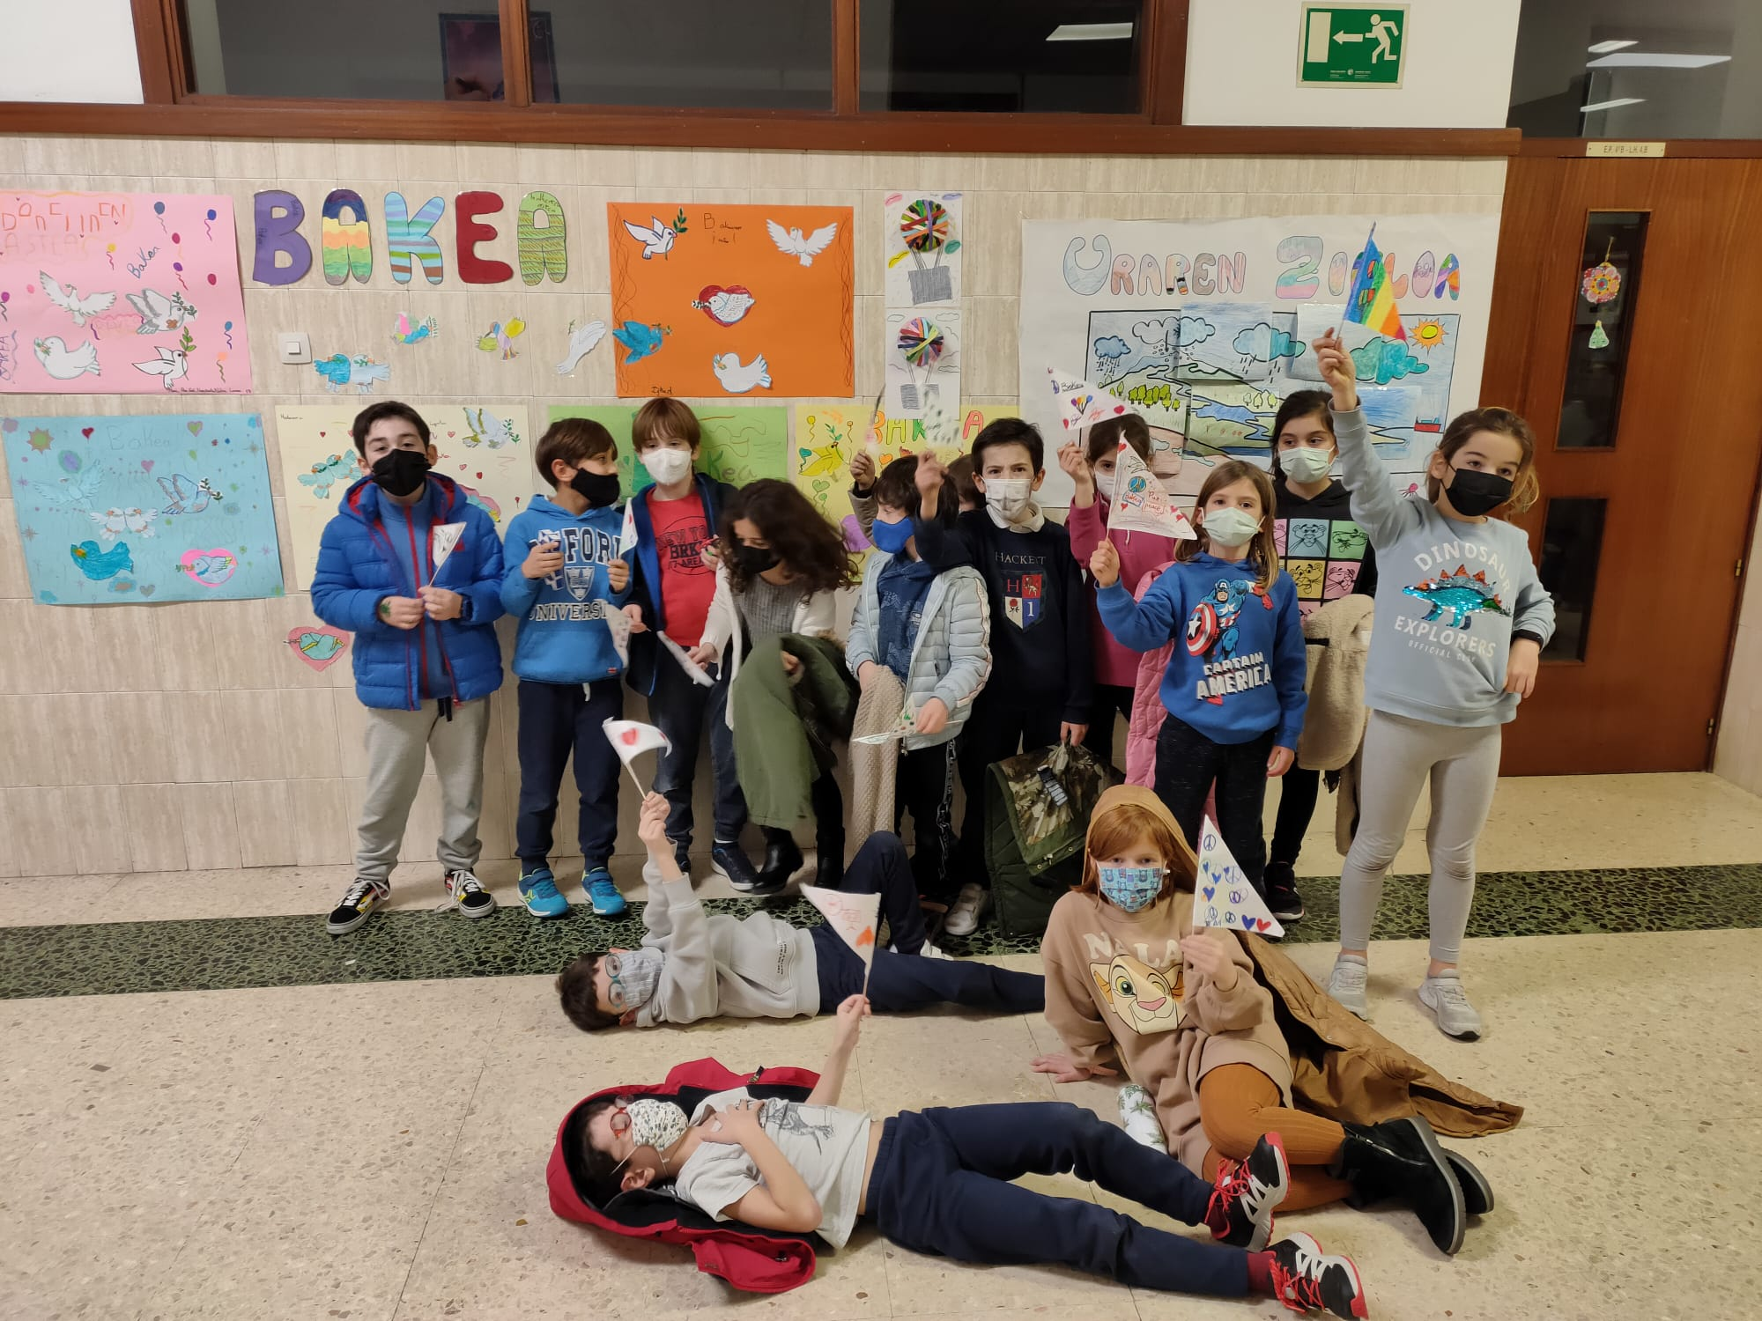

Slide 8
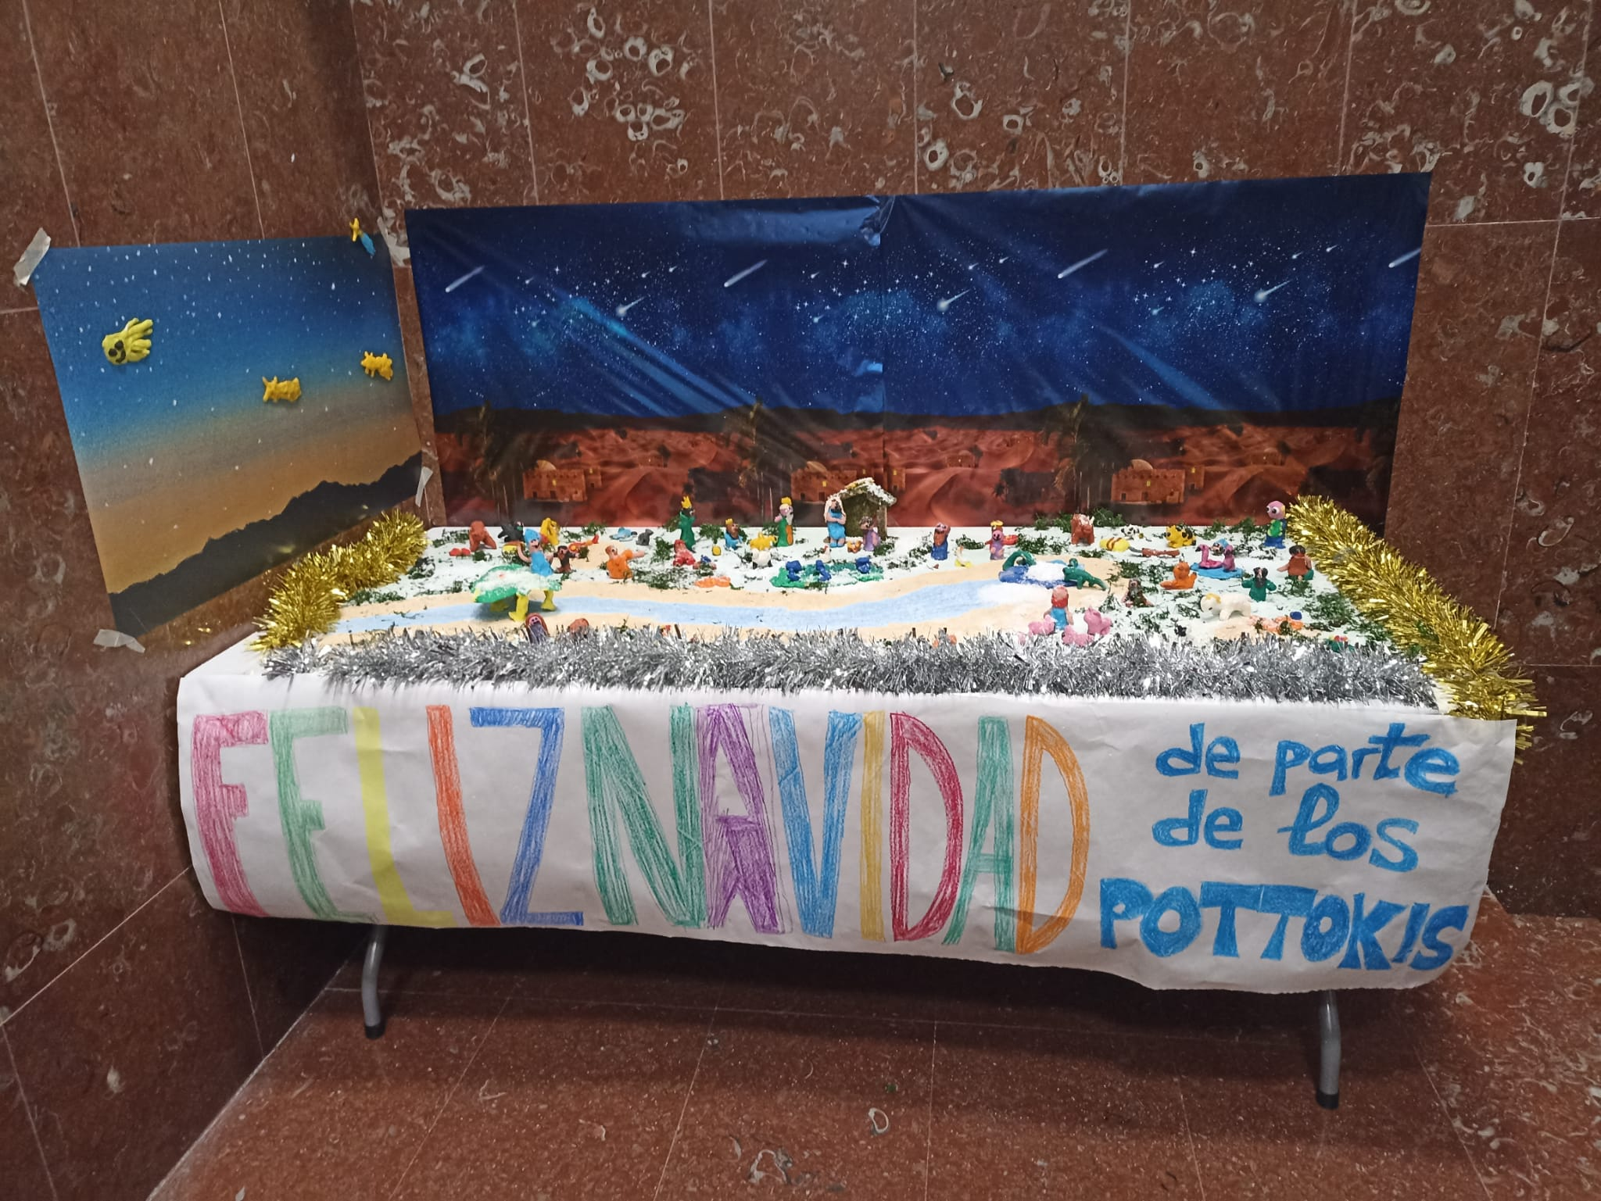

Slide 9
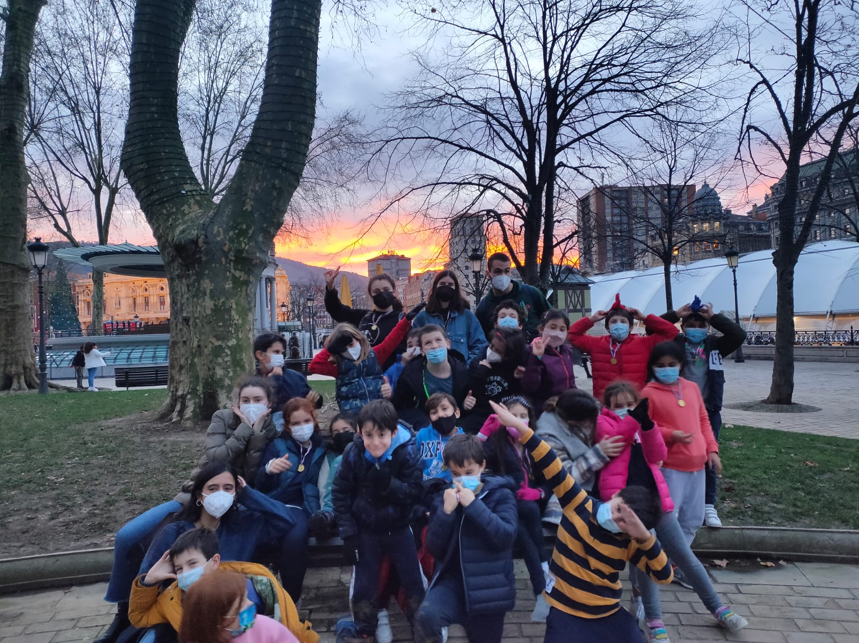

Slide 10
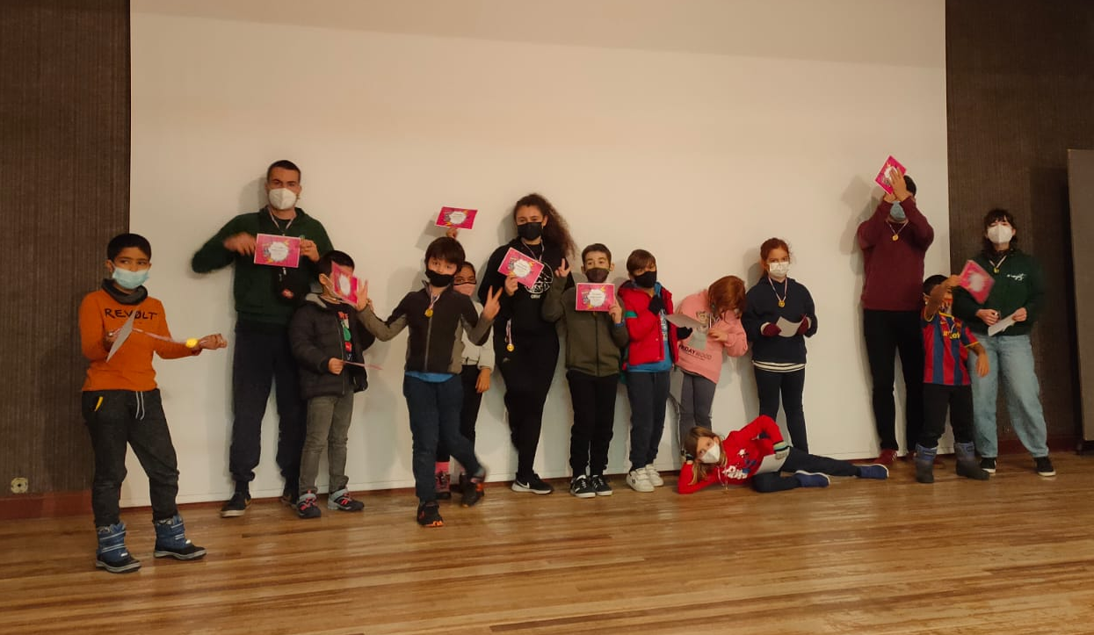

Slide 11
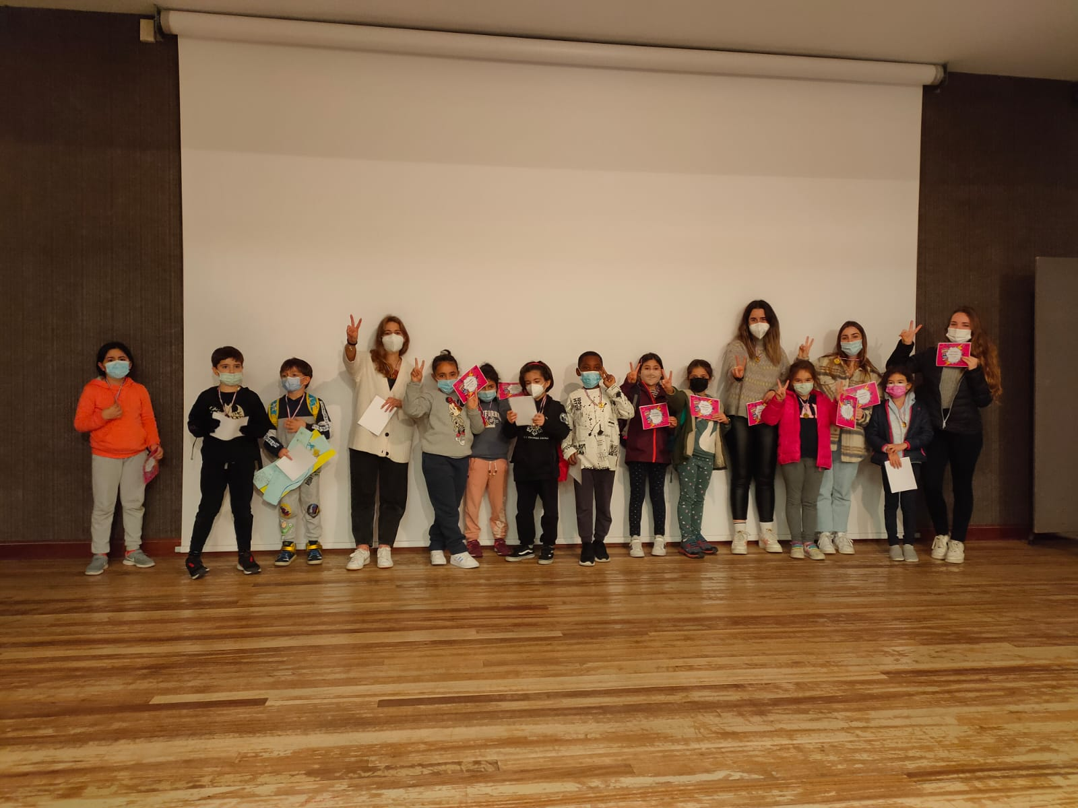

Slide 12
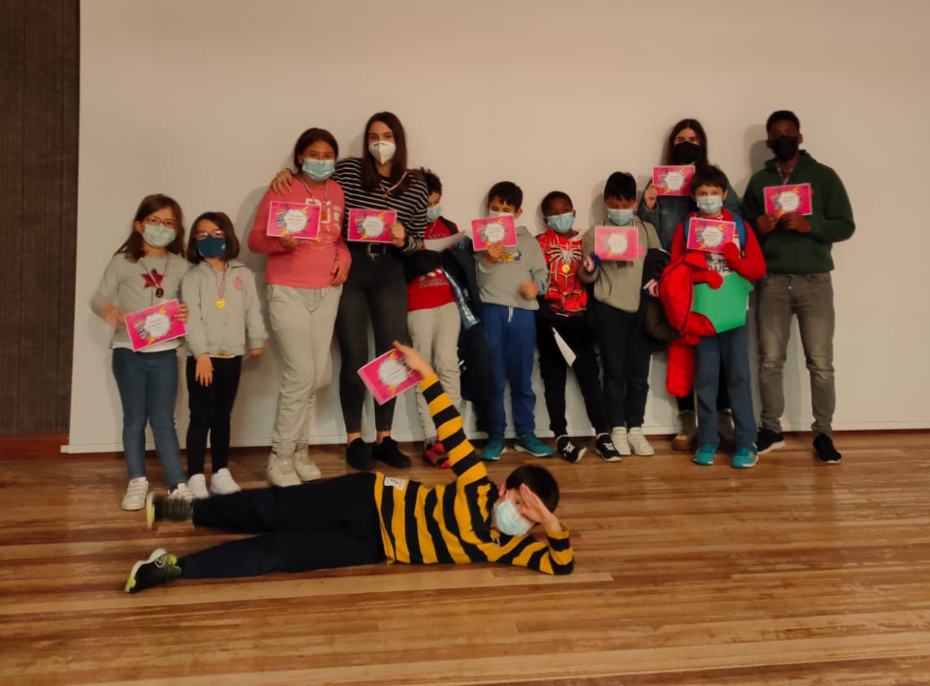

Slide 13
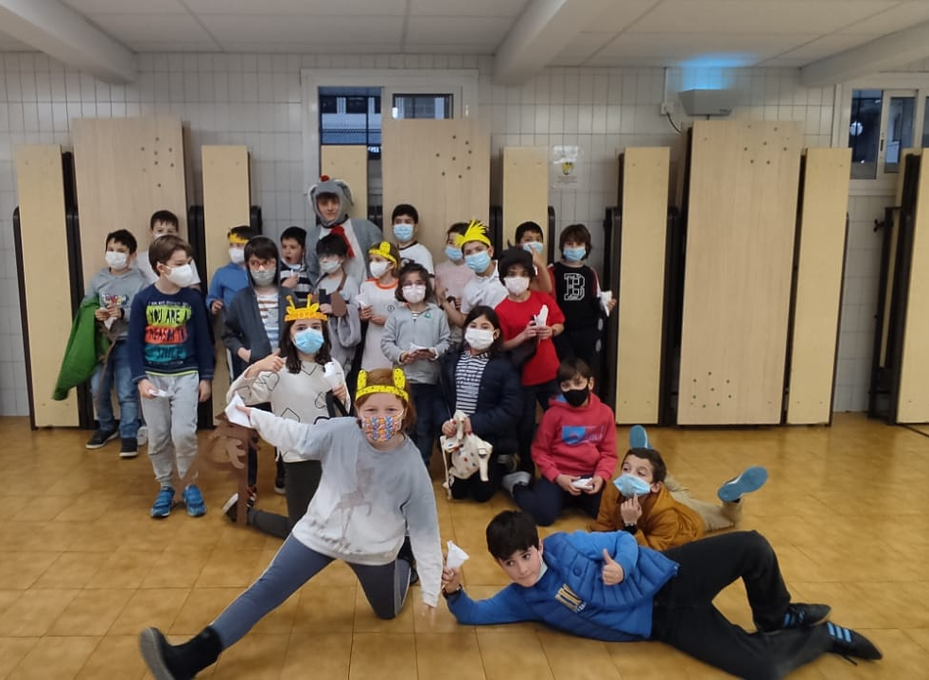

Slide 14
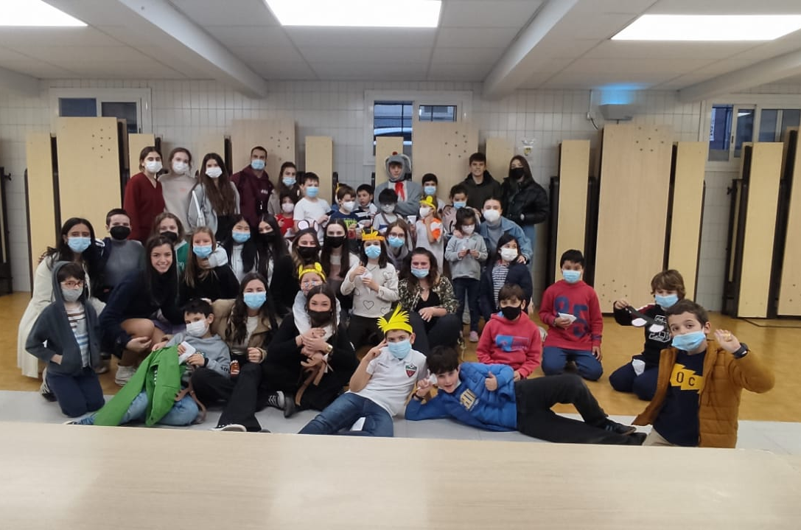

Slide 15
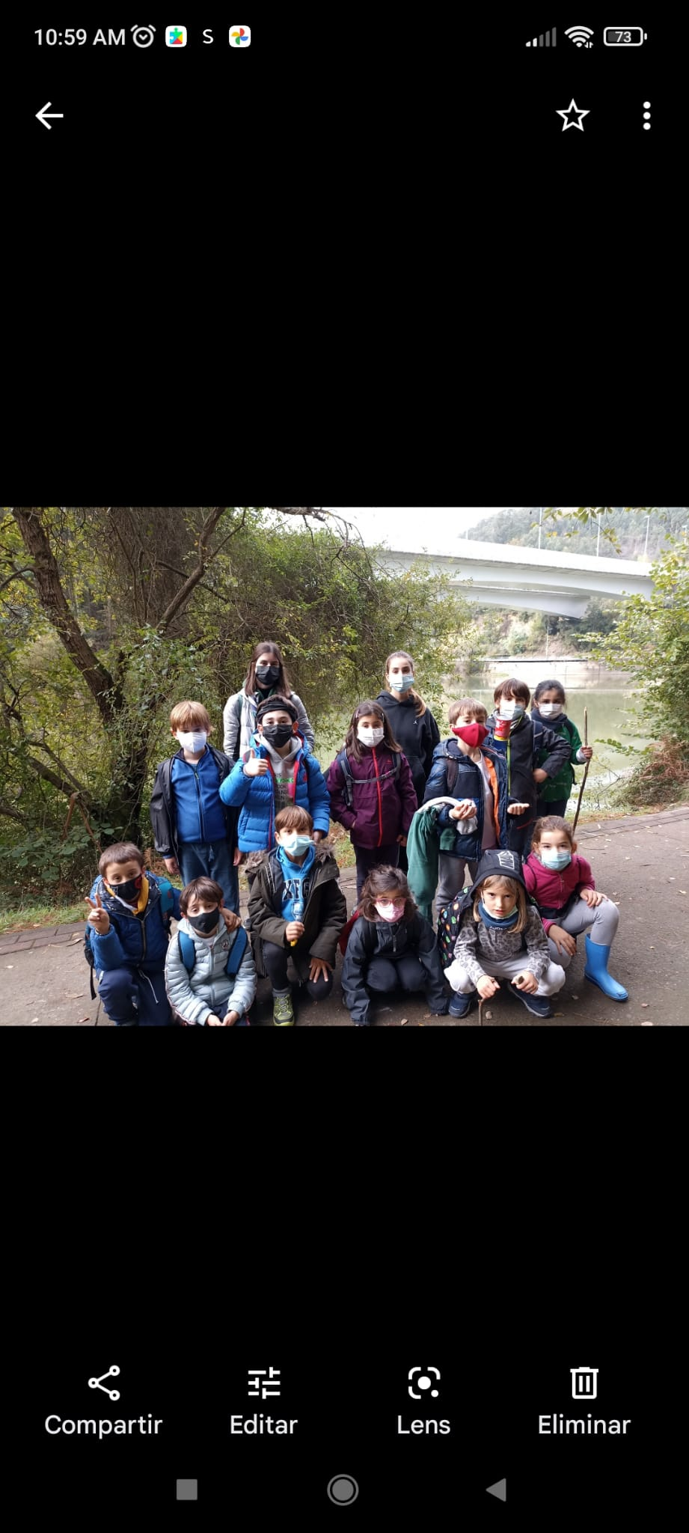
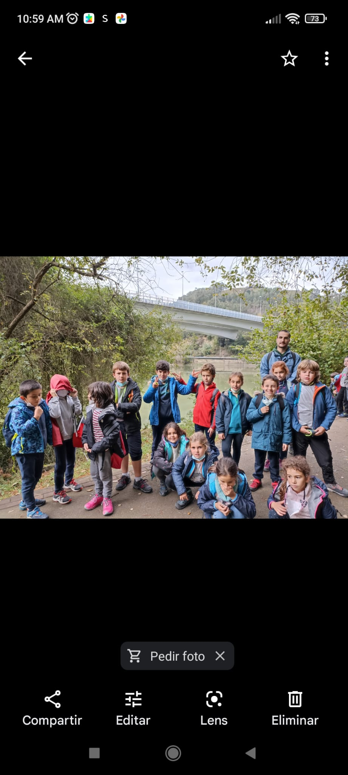
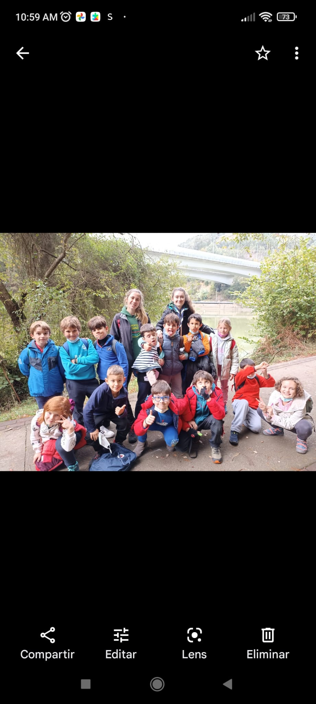

Slide 16
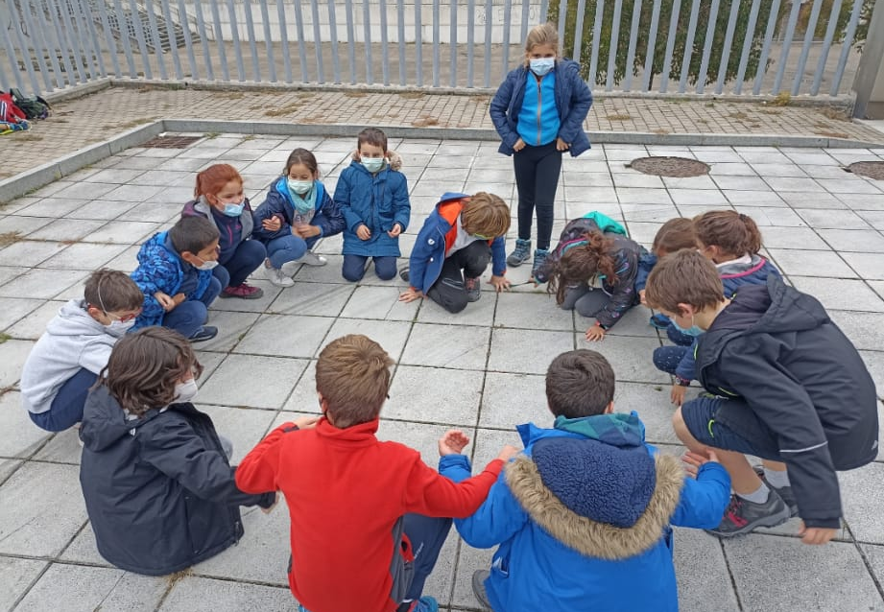

Slide 17
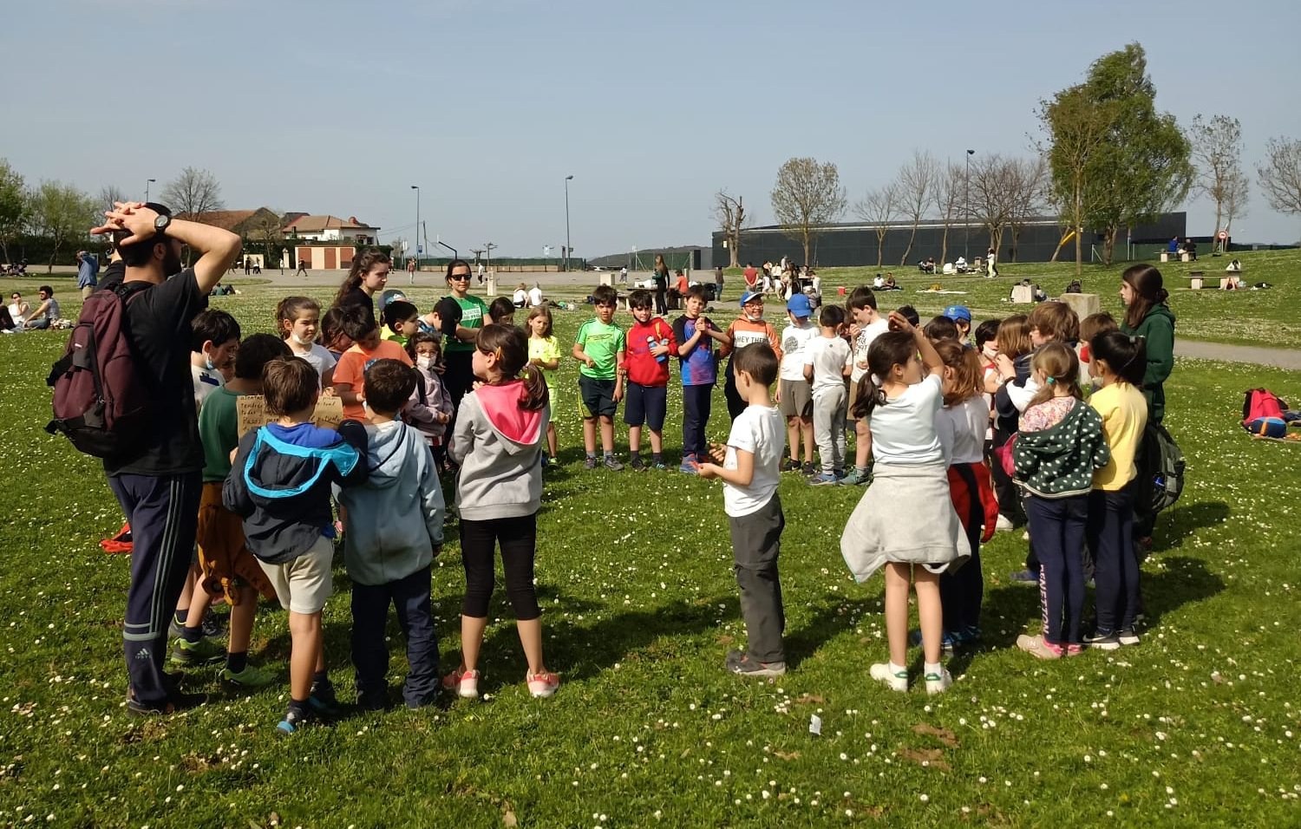

Slide 18
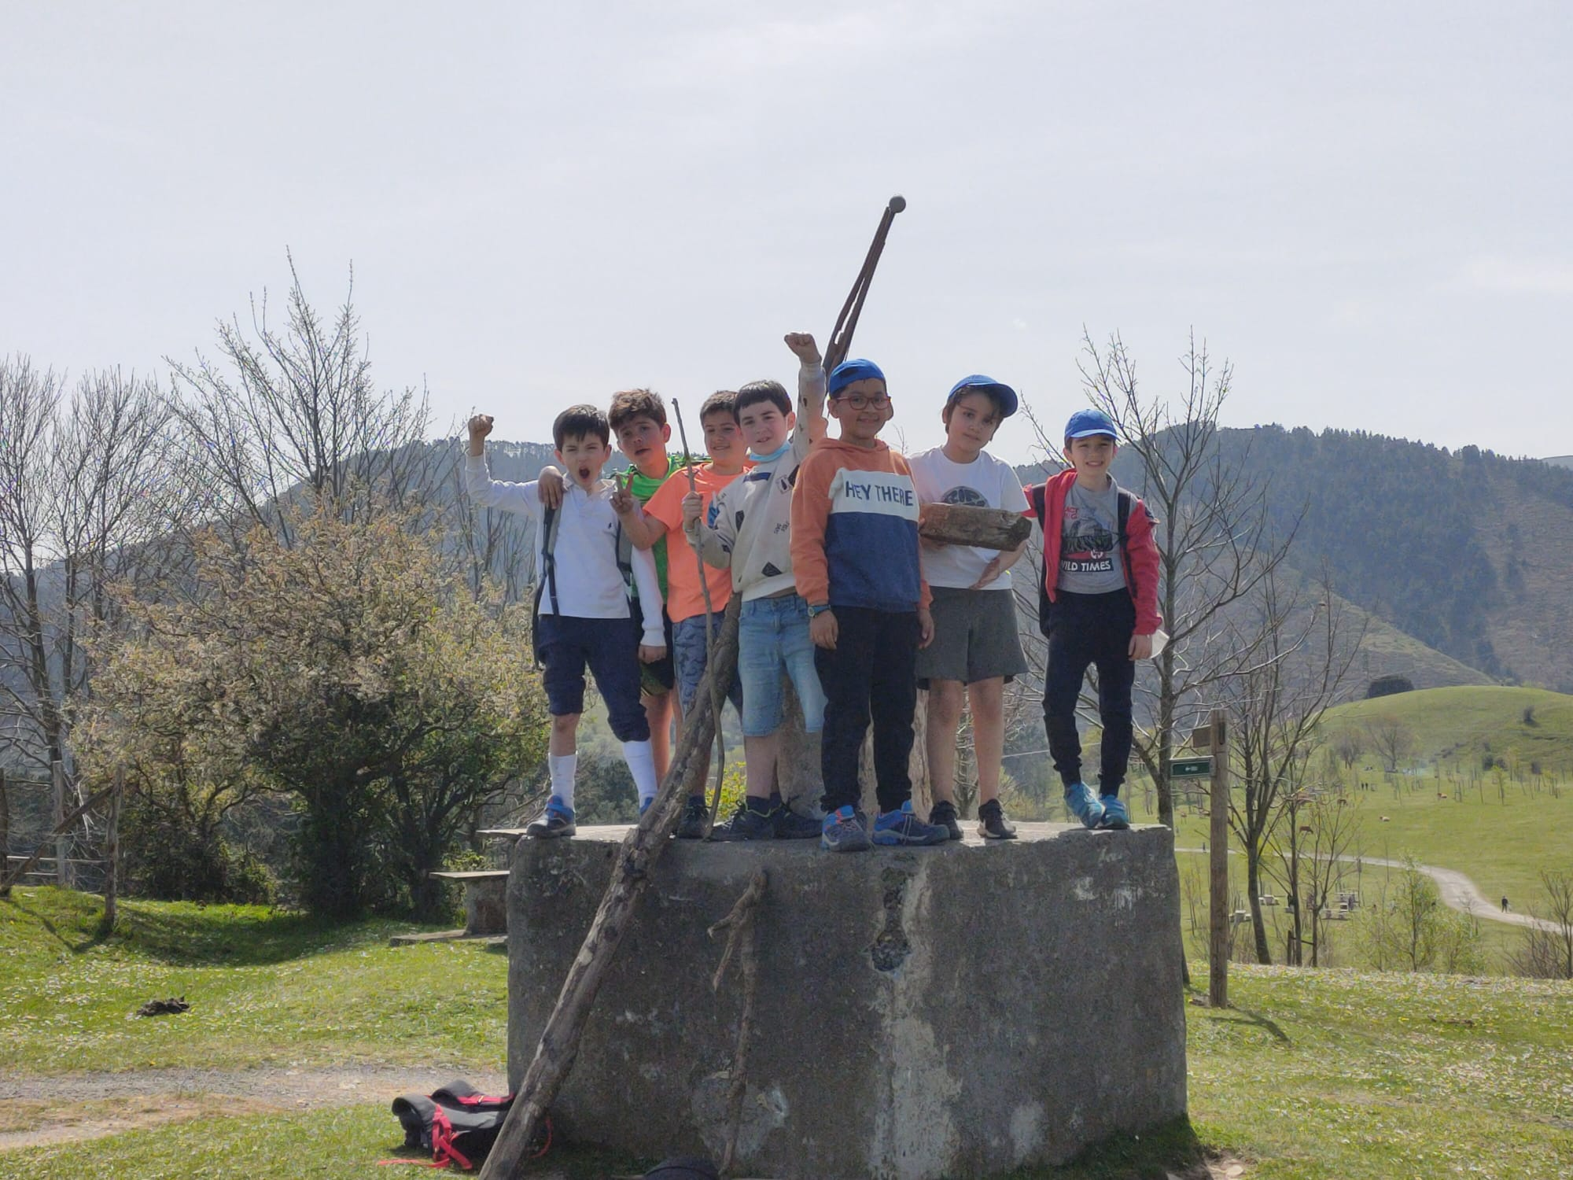

Slide 19
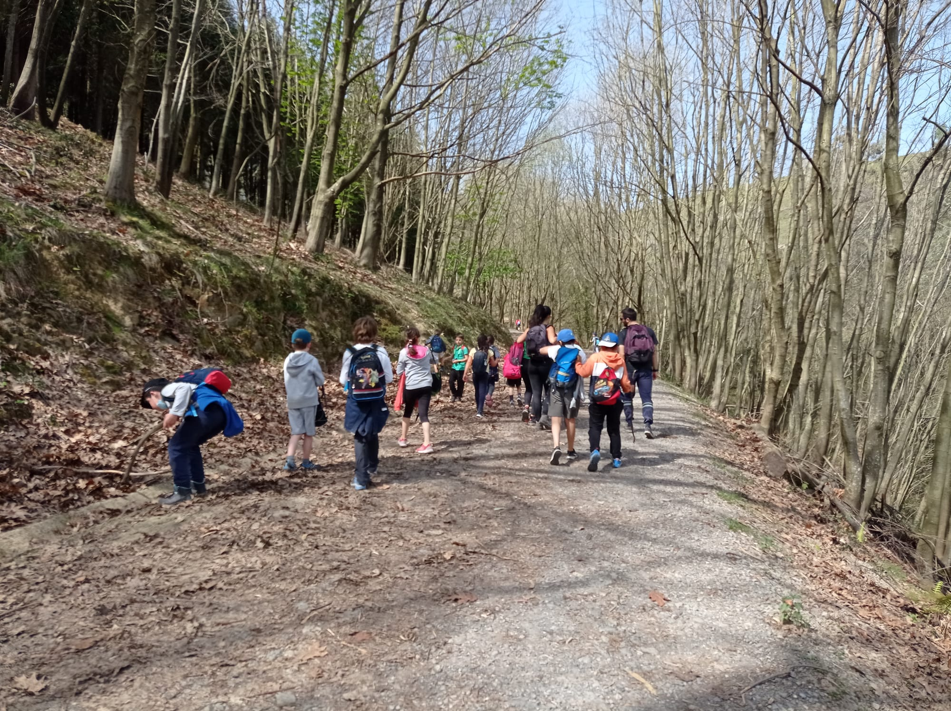

Slide 20
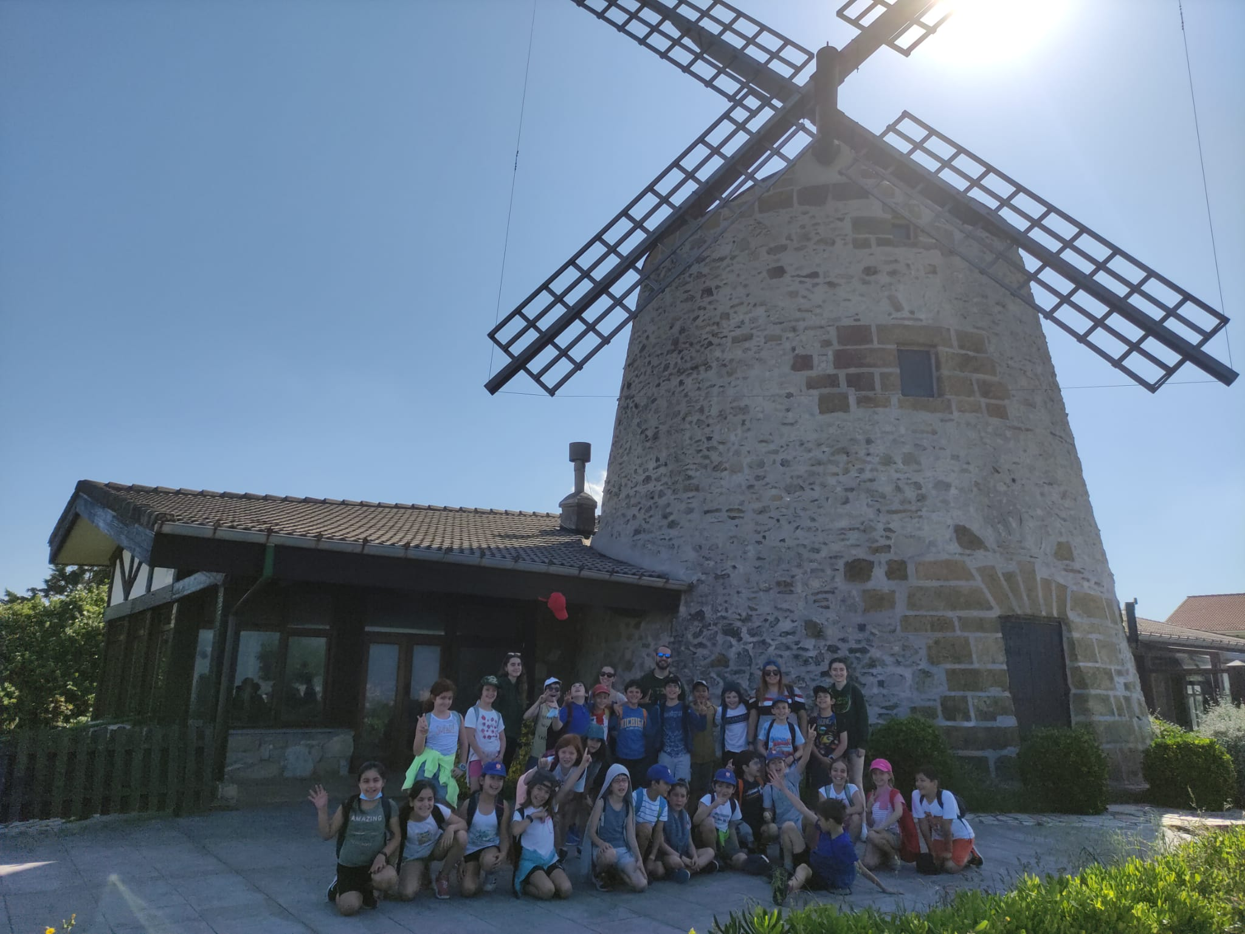

Slide 21
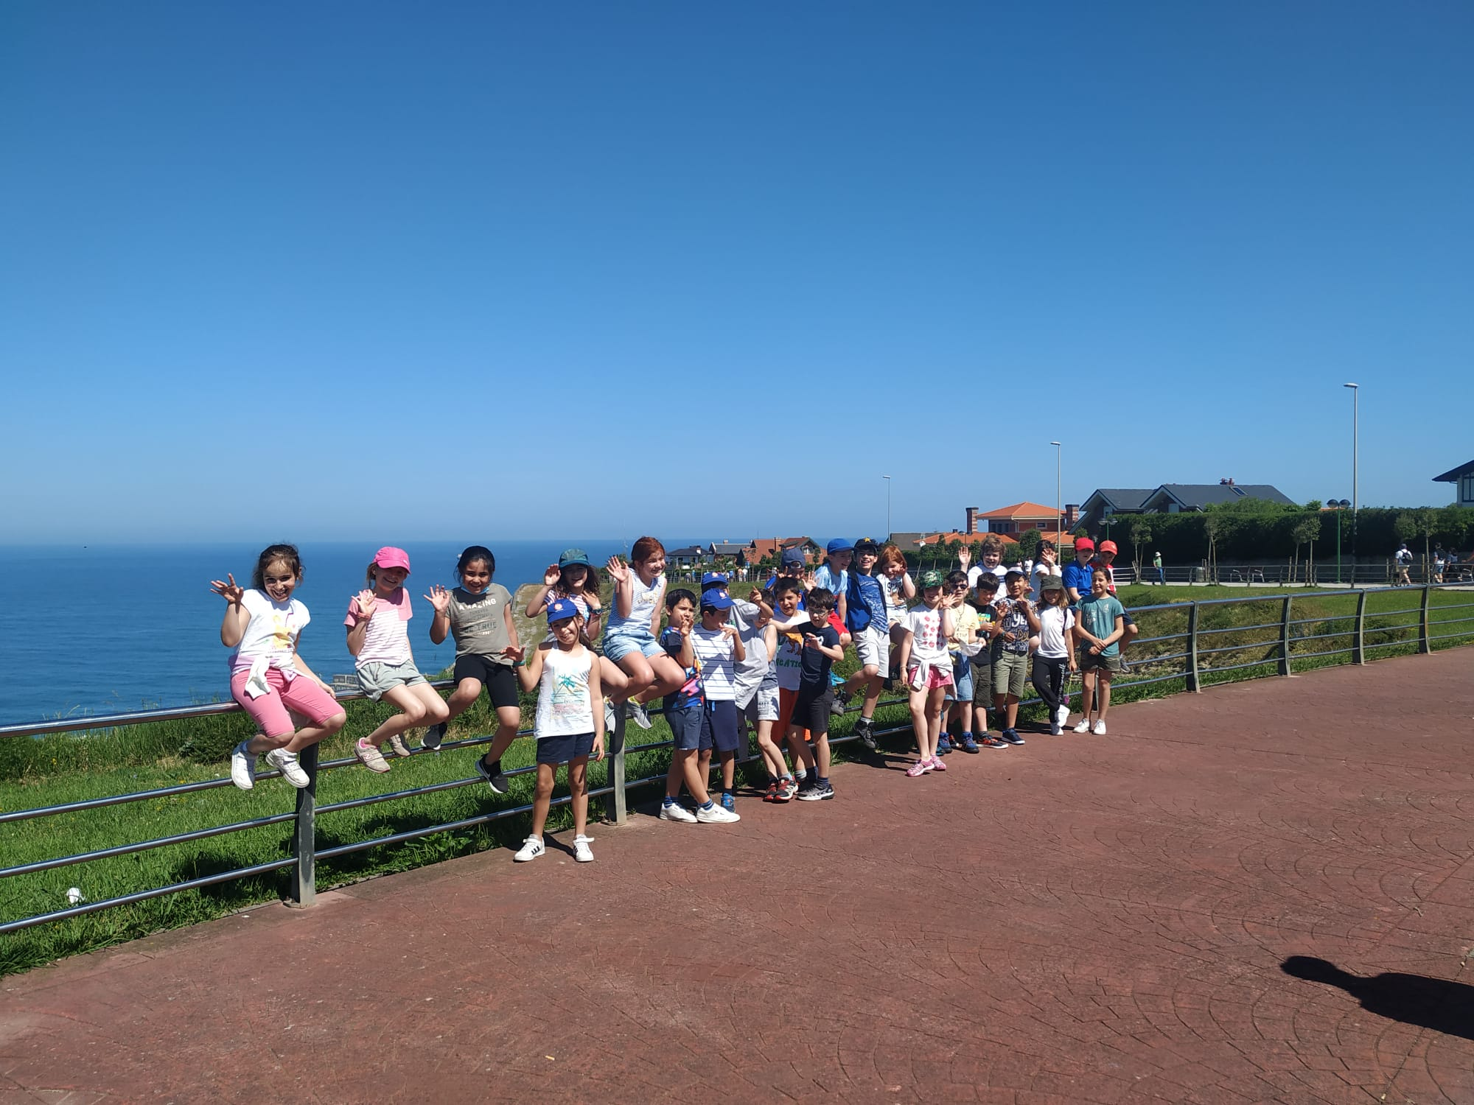

Slide 22
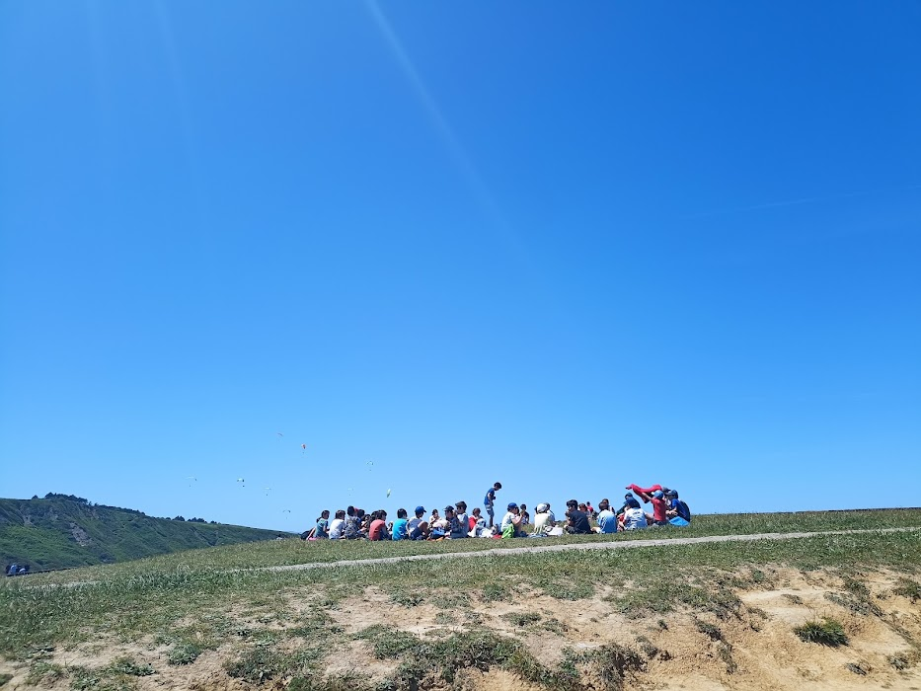

Slide 23
ZIDOR 3º
Campamento de Verano
25 JUNIO – 2 JULIO

Slide 24
¿Por qué campamentos?

Slide 25
01
Una gran oportunidad
Disfrutar de actividades en el tiempo libre de calidad que les permitan divertirse, aprender y reanudar el contacto con la naturaleza, los espacios abiertos y el sentido de comunidad
02
Objetivos
- Ganar autonomía
- Acercar a la naturaleza
- Generar dinámica de grupo
- Descubrir a Jesús amigo
- ¡Disfrutar!

Slide 26
03
Actividades / Metodología
Aventura como hilo conductor: POTTOKI OLIMPIADAS
Salidas al monte para fomentar el contacto con la naturaleza
Talleres
Días temáticos
Juegos de pistas
Oraciones sencillas para acordarnos de Jesús
Veladas para que sientan que el campamento es algo especial

Slide 27
Logística

Slide 28





Información relevante
Horarios
Excursiones
Lugares
Actividades
Qué llevar
Lekun-Etxea

Slide 29
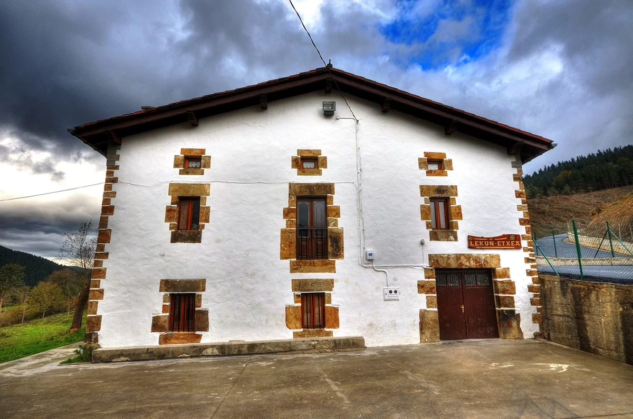
Lugar: Lekun - Etxea

Slide 30
Horarios:
IDA
Encuentro en el colegio Escolapios: 09:30
Salida del autobús hacia Lekun-Etxea: 09:45
VUELTA
Llegada al colegio Escolapios: 13:00

Slide 31
Actividades:
- Salidas al monte para fomentar el contacto con la naturaleza
- Talleres
- Días temáticos: Euskal Eguna, Día del agua,…
- Juegos de pistas
- Oraciones sencillas para acordarnos de Jesús
- Oración especial en la capilla
- Veladas para que sientan que el campamento es algo especial
- Día en la piscina

Slide 32
¿Qué llevar en la mochila?
Comida del primer día y mochila pequeña.
Saco de dormir
Pijama
Anorak o similar, impermeable.
Ropa para 7 días (mudas, pantalones largos y cortos, jerséis/sudaderas, camisetas, calcetines…)
Playeras
Botas y calcetines de monte
Traje de baño
Chancletas de río (a poder ser de atar), visera y gorro de piscina.
Cantimplora (a poder ser de 1L)
Linterna (no es necesaria)
Crema solar (nosotras tenemos, no es necesaria)
2 Toallas (una para la piscina y otra para la ducha)
Neceser con: gel, champú, cepillo y pasta de dientes, peine…

Slide 33
Cosas a tener en cuenta:
- Las botas de monte tienen que estar usadas, para evitar heridas en los pies.
- La mochila pequeña se usa, además de para llevar la comida del primer día, para llevar la comida de las excursiones durante el campamento. Por ello recomendamos mochilas cómodas.
- No es necesario llevar dinero.
- No se puede traer comida extra, solo es necesaria la comida del primer día.
- No se pueden traer aparatos electrónicos (incluidos relojes).
- Es muy importante hacer las mochilas con los niños y niñas, para que sepan que ropa llevan y donde está.
- Toda la ropa que traigan debe de llevar el nombre del niño o niña, para que en caso de perdida, podamos devolvérsela.
-Si aún no habéis acudido a la oficina a rellenar la documentación necesaria y llevar la tarjeta de osakidetza tenéis que acudir antes del 08/06.
Si algún niño o niña tiene que tomar alguna medicación, hay que notificarlo al equipo de responsables.

Slide 34

¿Preguntas?

Slide 35
Eskerrik asko!

